Slide 1

Bookshop Pages
Created by Kosar Karbasi

Slide 2
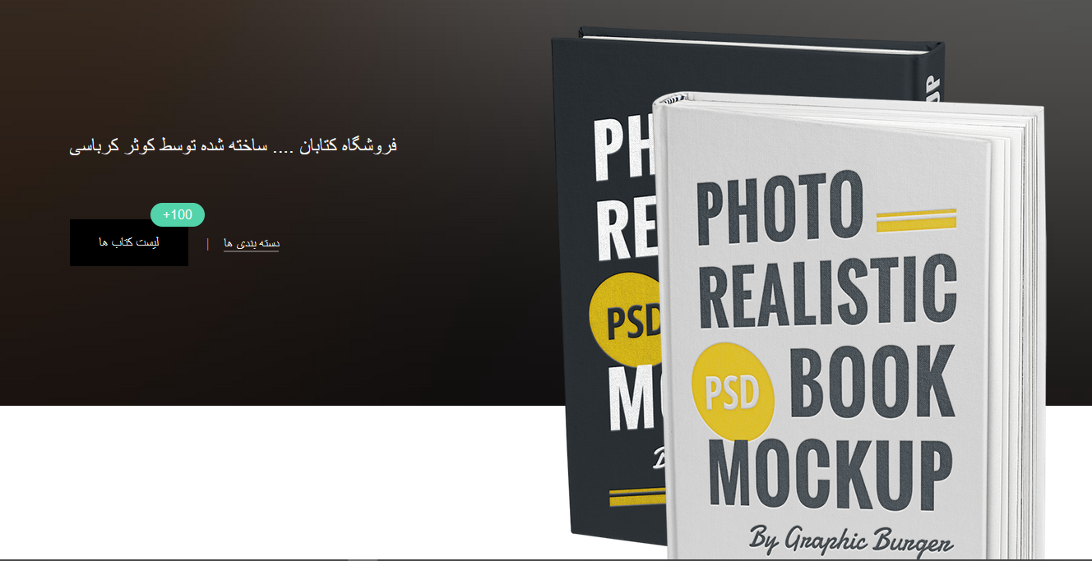
صفحه اصلی

Slide 3

صفحه اصلی
ورود / ثبت نام
جستجو
کمک آموزشی
کتاب دانشگاهی
کتاب خارجی
کتاب
پرفروش ترین کتاب ها

Slide 4
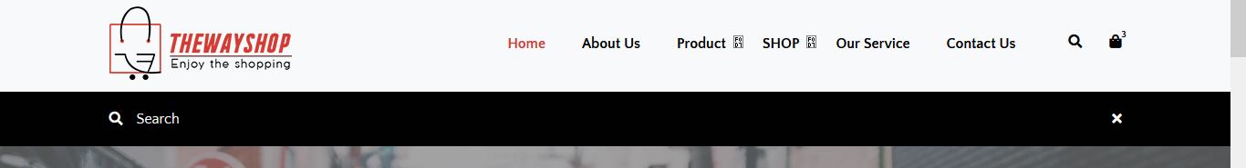
navbar

Slide 5
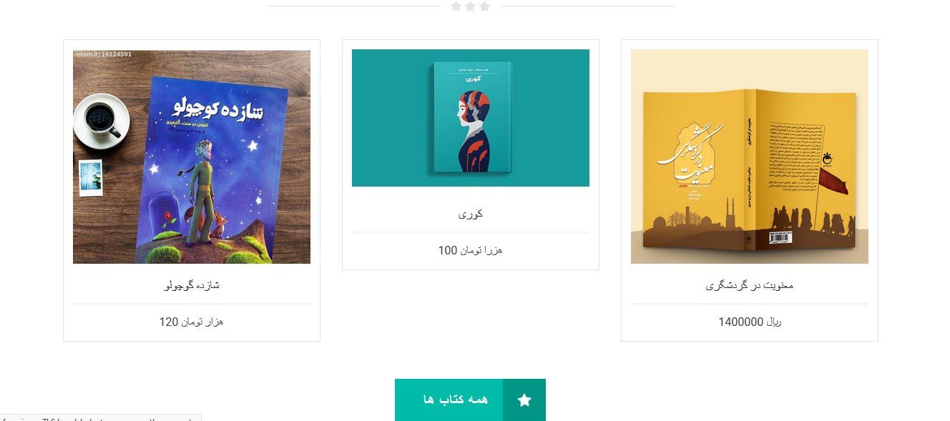
لیست پرفروش ترین کتاب ها در صفحه اصلی

Slide 6
تازه های کتابان
رفت
آمد
برو
بیا
لیلی و مجنون
200000 ریال
78000 ریال
600000 ریال
1200000 ریال
78000 ریال
و چند دسته بندی دیگر ...

Slide 7
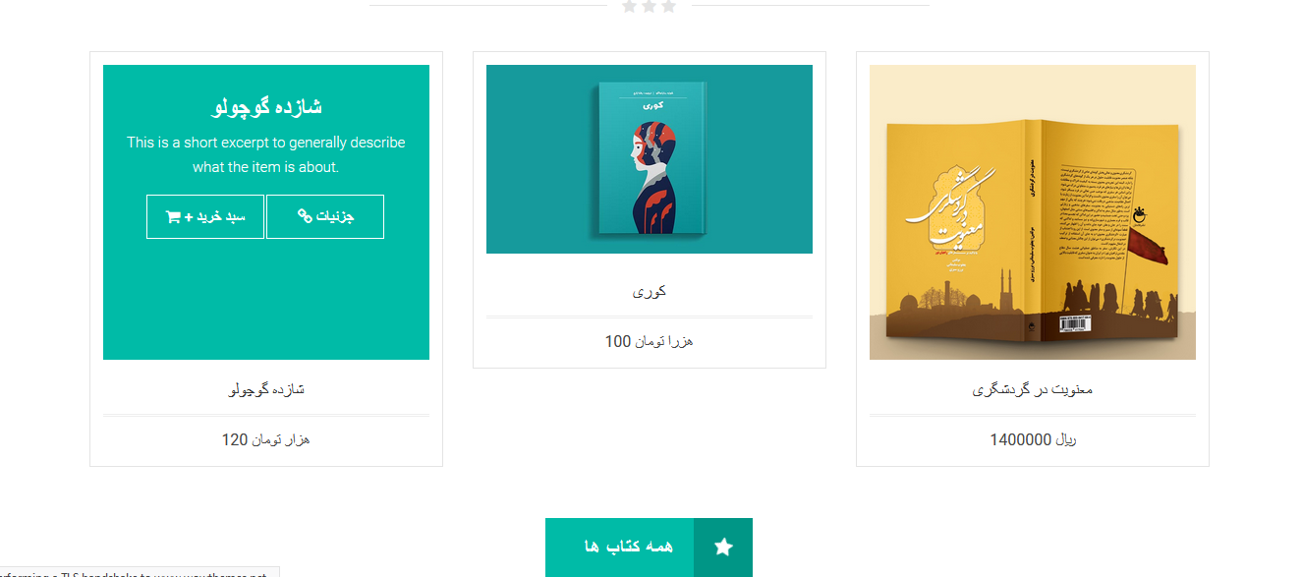
جزئیات و اضافه کردن به سبد خرید در صفحه اصلی

Slide 8
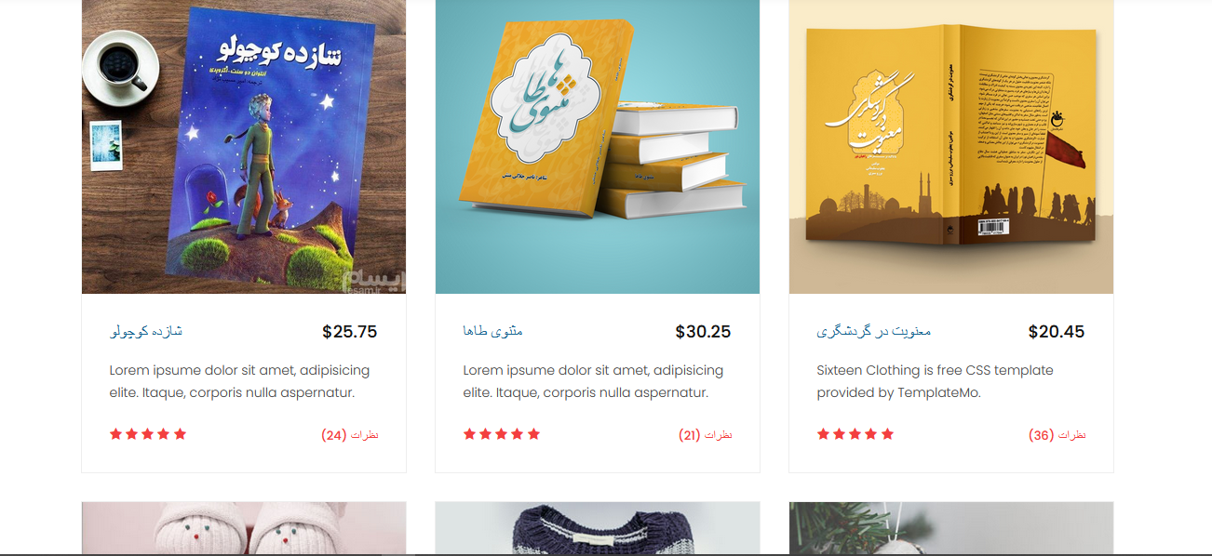
لیست کتاب ها

Slide 9
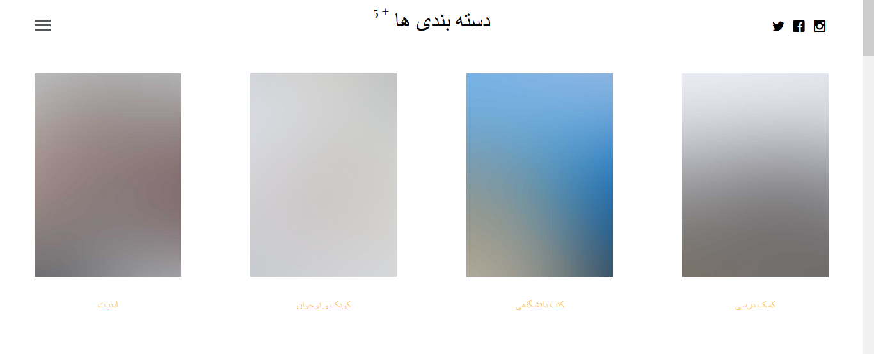
لیست دسته بندی ها

Slide 10
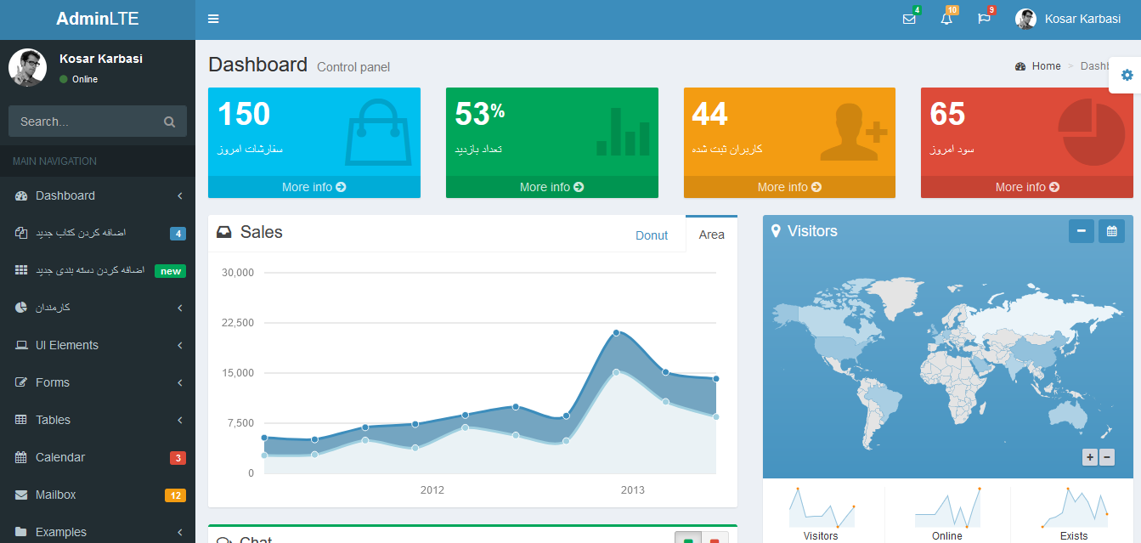
پنل ادمین

Slide 11
صفحات کارمندان
صفحات کارمندان تقریبا مانند ادمین است. فقط دسترسی های کمتری نسبت به ادمین دارند.

Slide 12
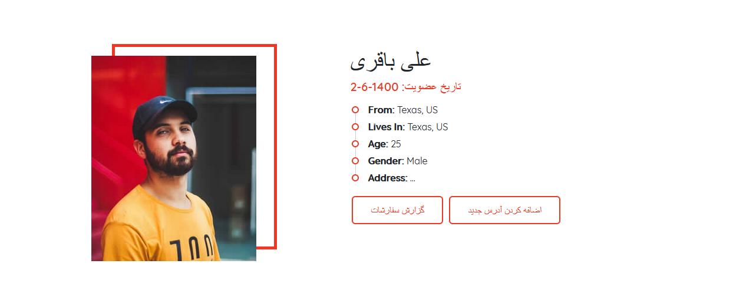
پنل کاربری

Slide 13
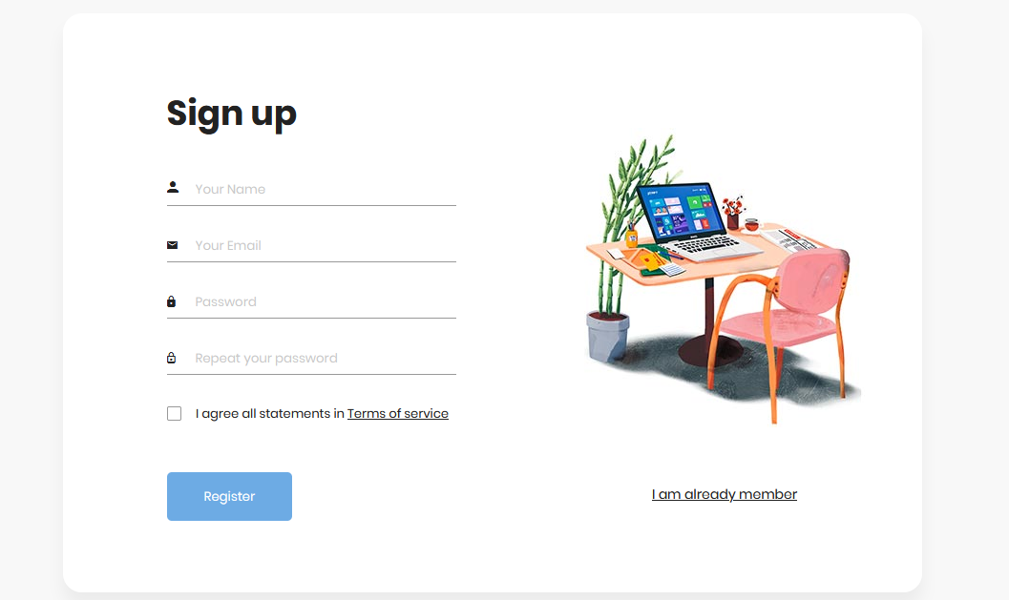
ثبت نام

Slide 14
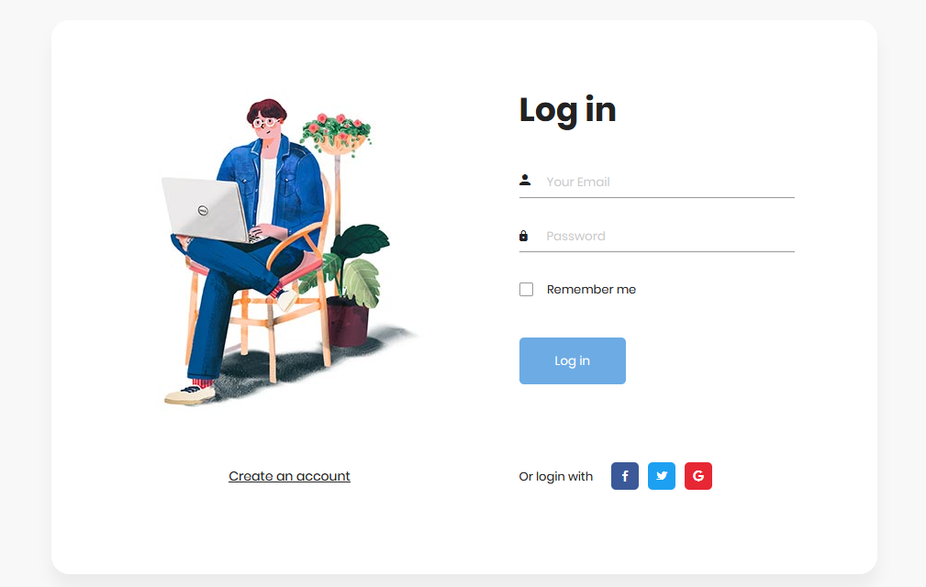
ورود به حساب کاربری

Slide 15
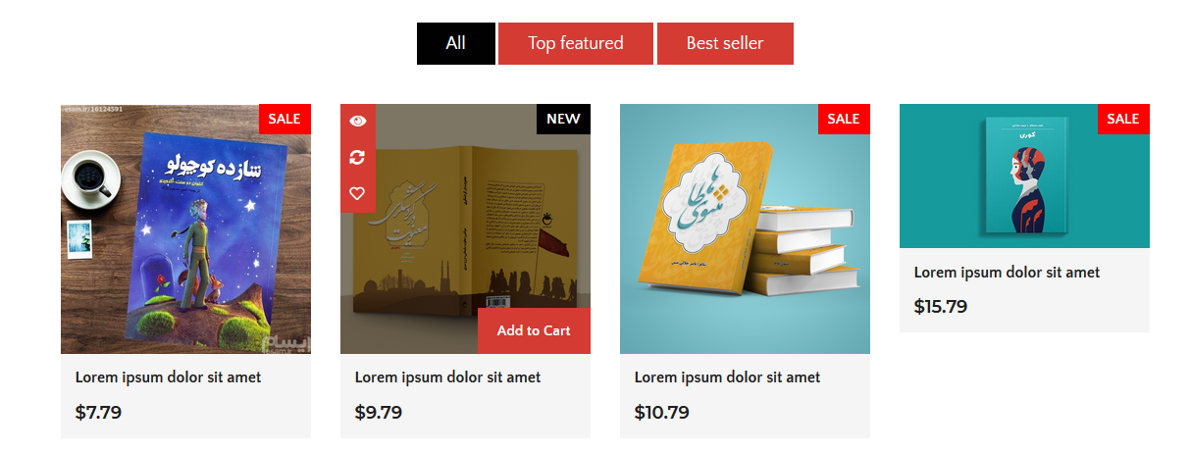
اضافه کردن به سبد خرید

Slide 16
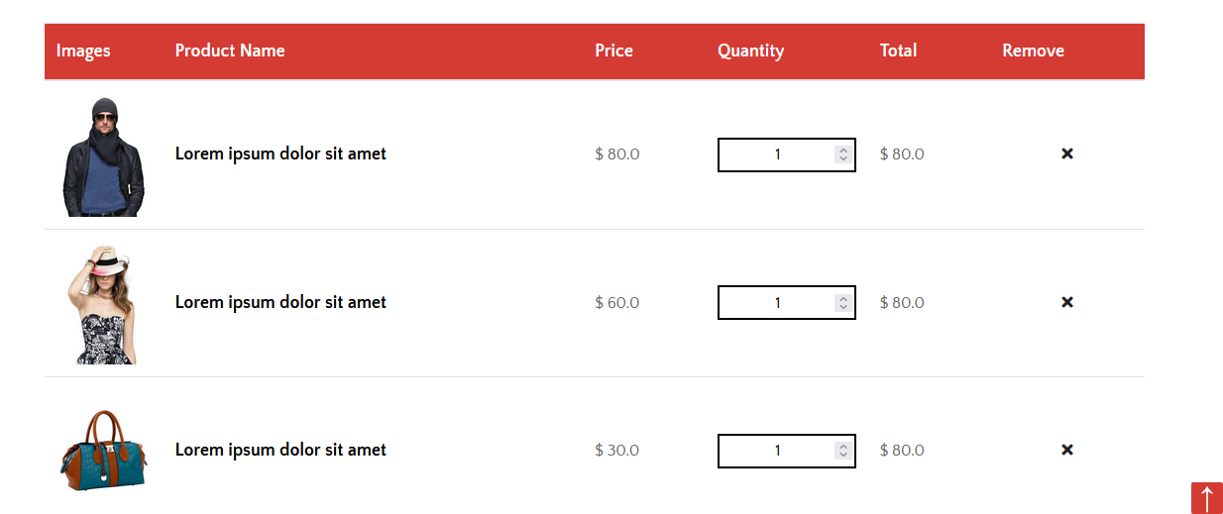
سبد خرید یک ستون تخفیف اضافه می شود

Slide 17
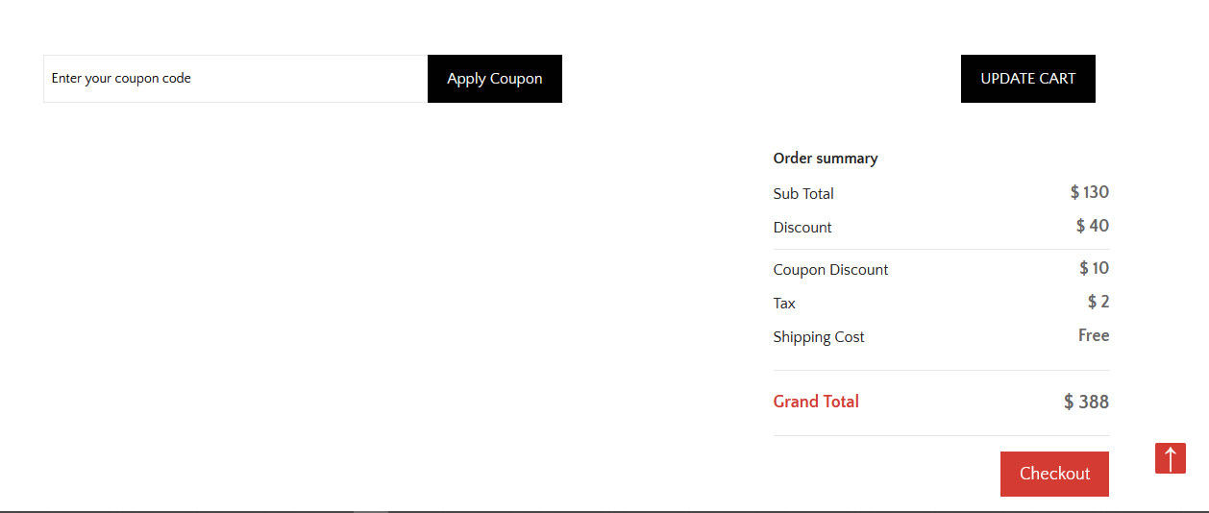
ادامه سبد خرید

Slide 18
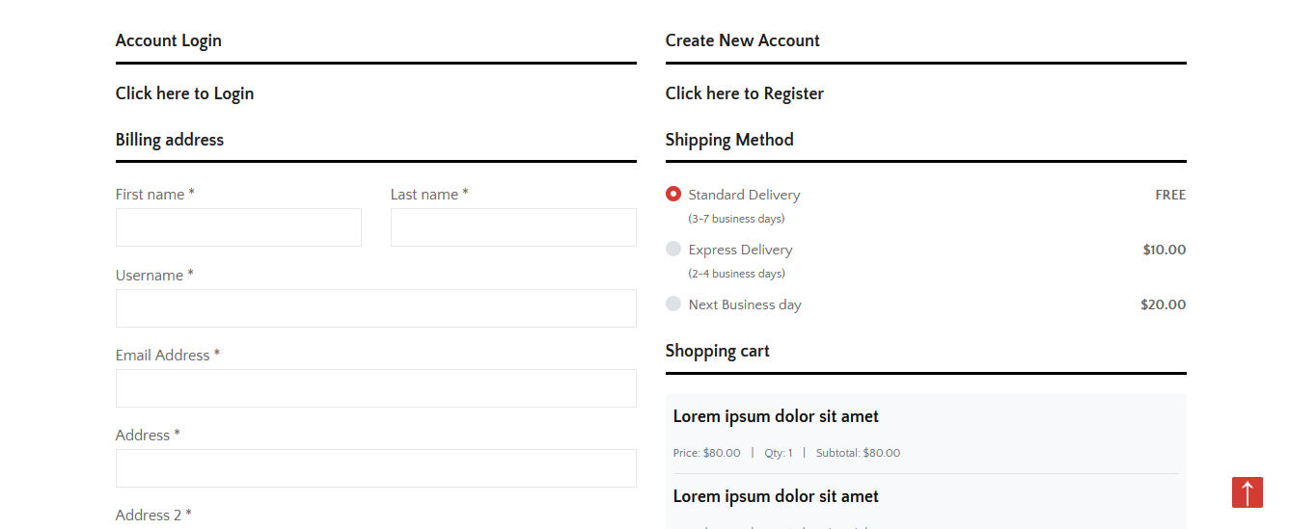
سفارش

Slide 19
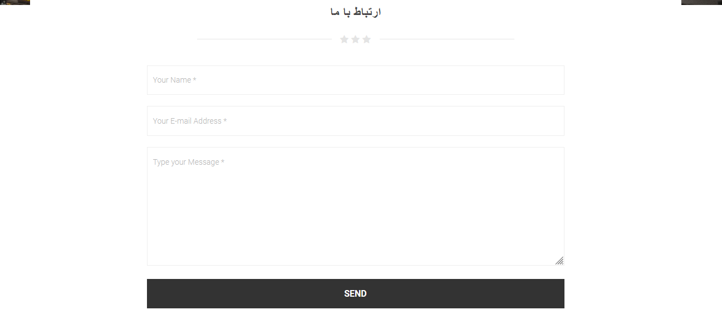
ارتباط با ما

